Slide 1

Development and Evaluation of CTF Challenges about Insecure Deserialization Vulnerabilities in PHP and Java
Tesi di Laurea in
Ingegneria Informatica
Candidato
Relatori
Riccardo Spagnoletti
Pericle Perazzo

Slide 2
What is insecure deserialization?
Nome e Cognome del Candidato 2

Slide 3
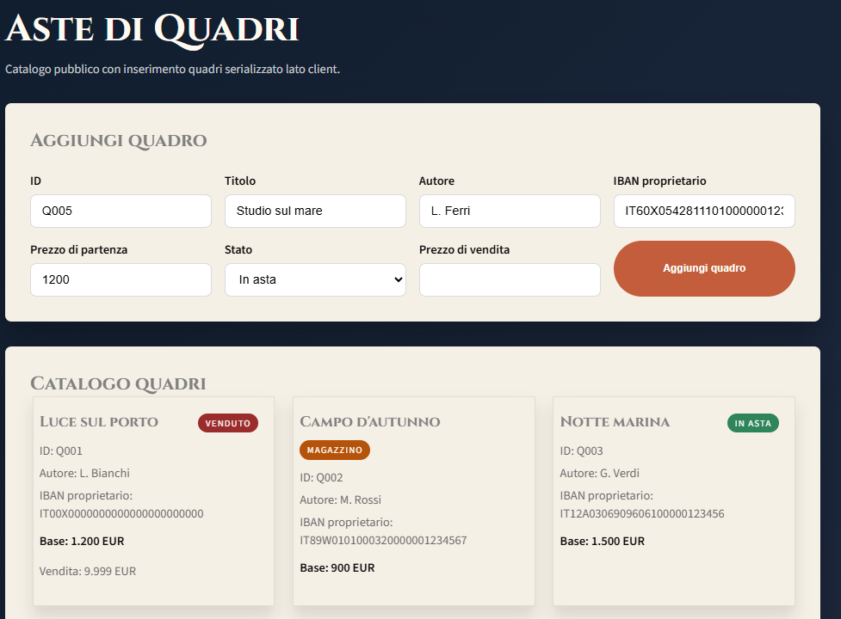
How si the challenge built?
Nome e Cognome del Candidato 3

Slide 4
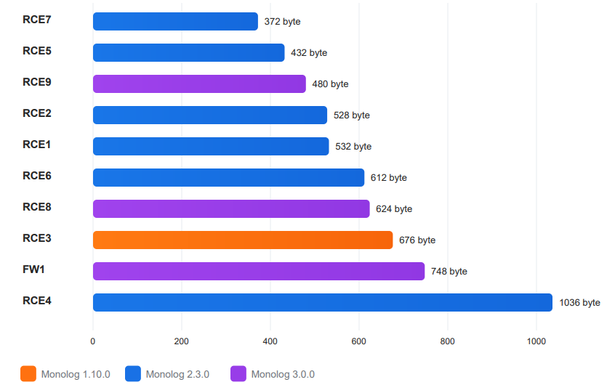
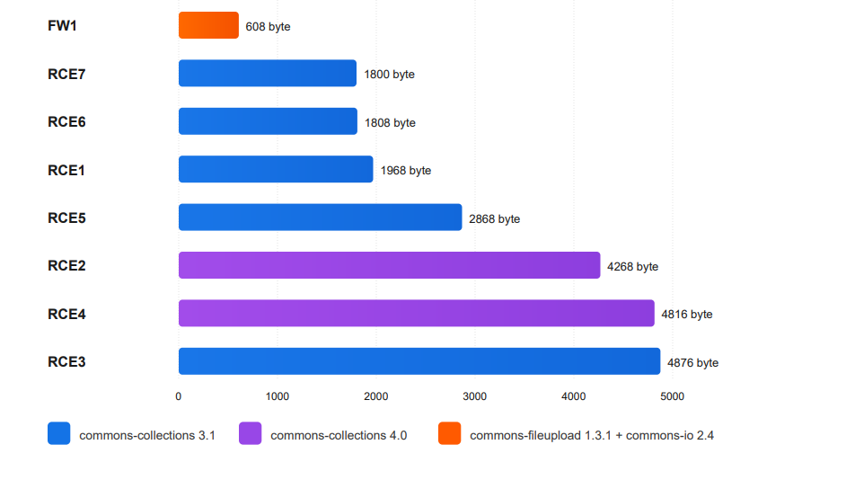
Attacks results
Nome e Cognome del Candidato 4

Slide 5
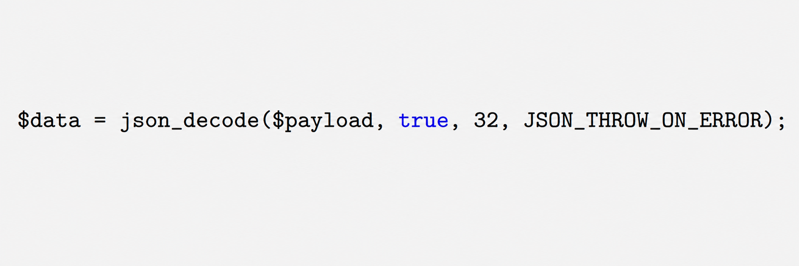
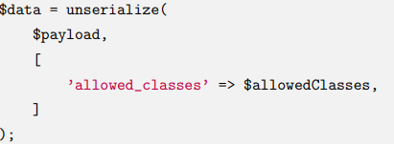
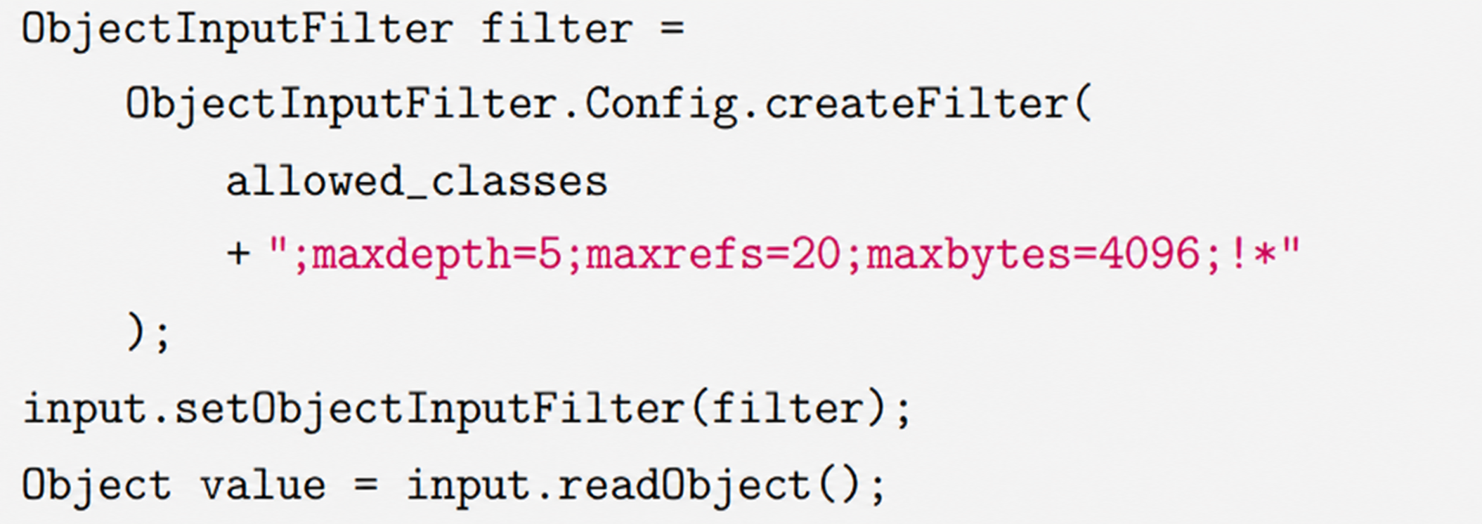
Soluzioni
Replacing native object serialization
Restricting unavoidable native deserialization
MAC
Nome e Cognome del Candidato 5

